Slide 1
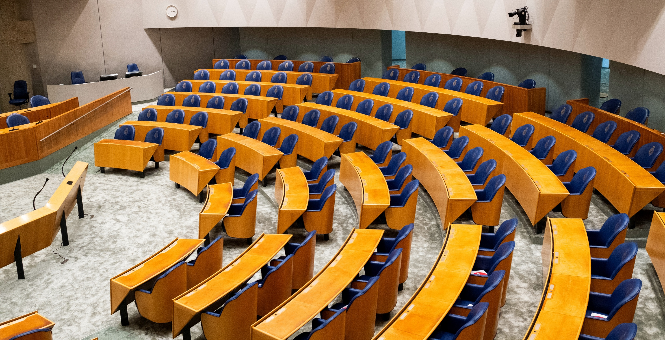
Openingsdia
Beeld op de positie van dit grijze kader.
Voeg een afbeelding toe
Muis-klik rechts op de afbeelding en selecteer ‘Bijsnijden’
Pas de breedte van de afbeelding aan en zonodig de uitsnede
Selecteer de afbeelding en ga naar menu ‘Schikken / Naar achtergrond’ om deze achter het blauwe kader te plaatsen
Verwijder dit grijze kader
Politieke bingo
Notes:
Voeg voor de openingsdia een afbeelding toe uit het ProDemos beeldarchief.
Ga in het menu naar Schikken / Naar achtergrond
Vergroot zonodig de afbeelding, zorg dat het kader gevuld is en maak een aardige uitsnede.

Slide 2
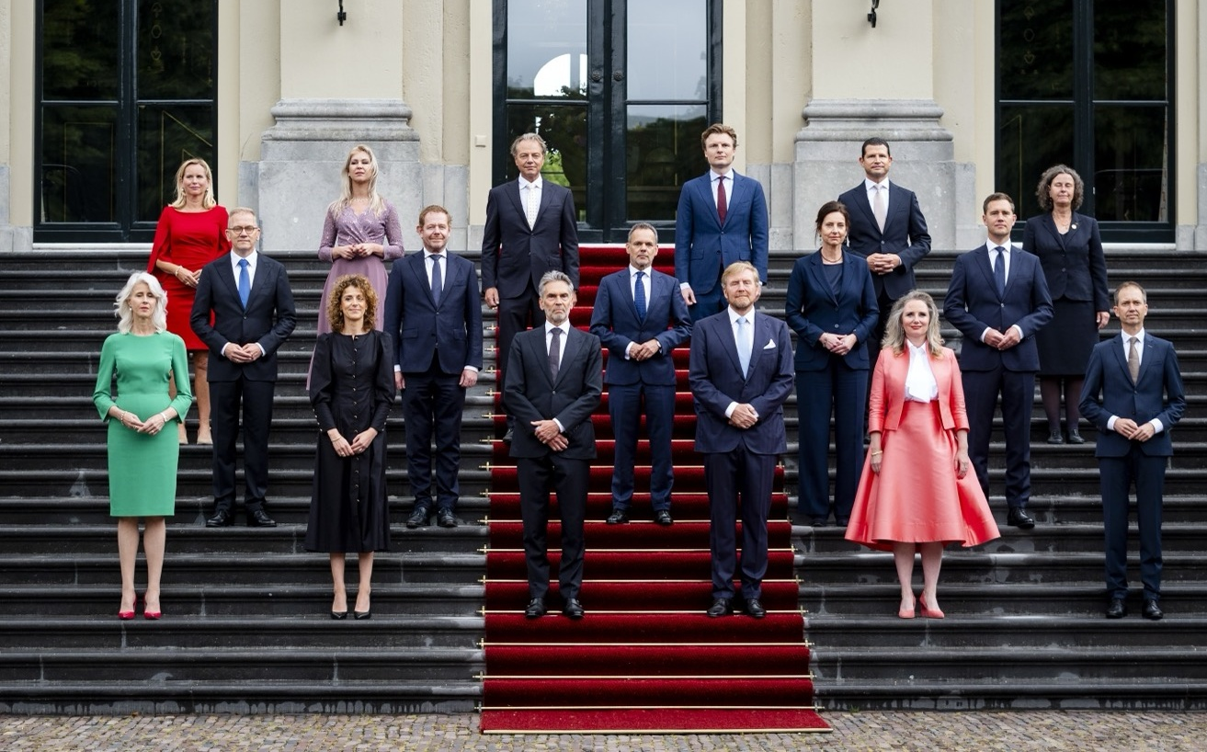
De Koning en de ministers vormen samen de...

Slide 3
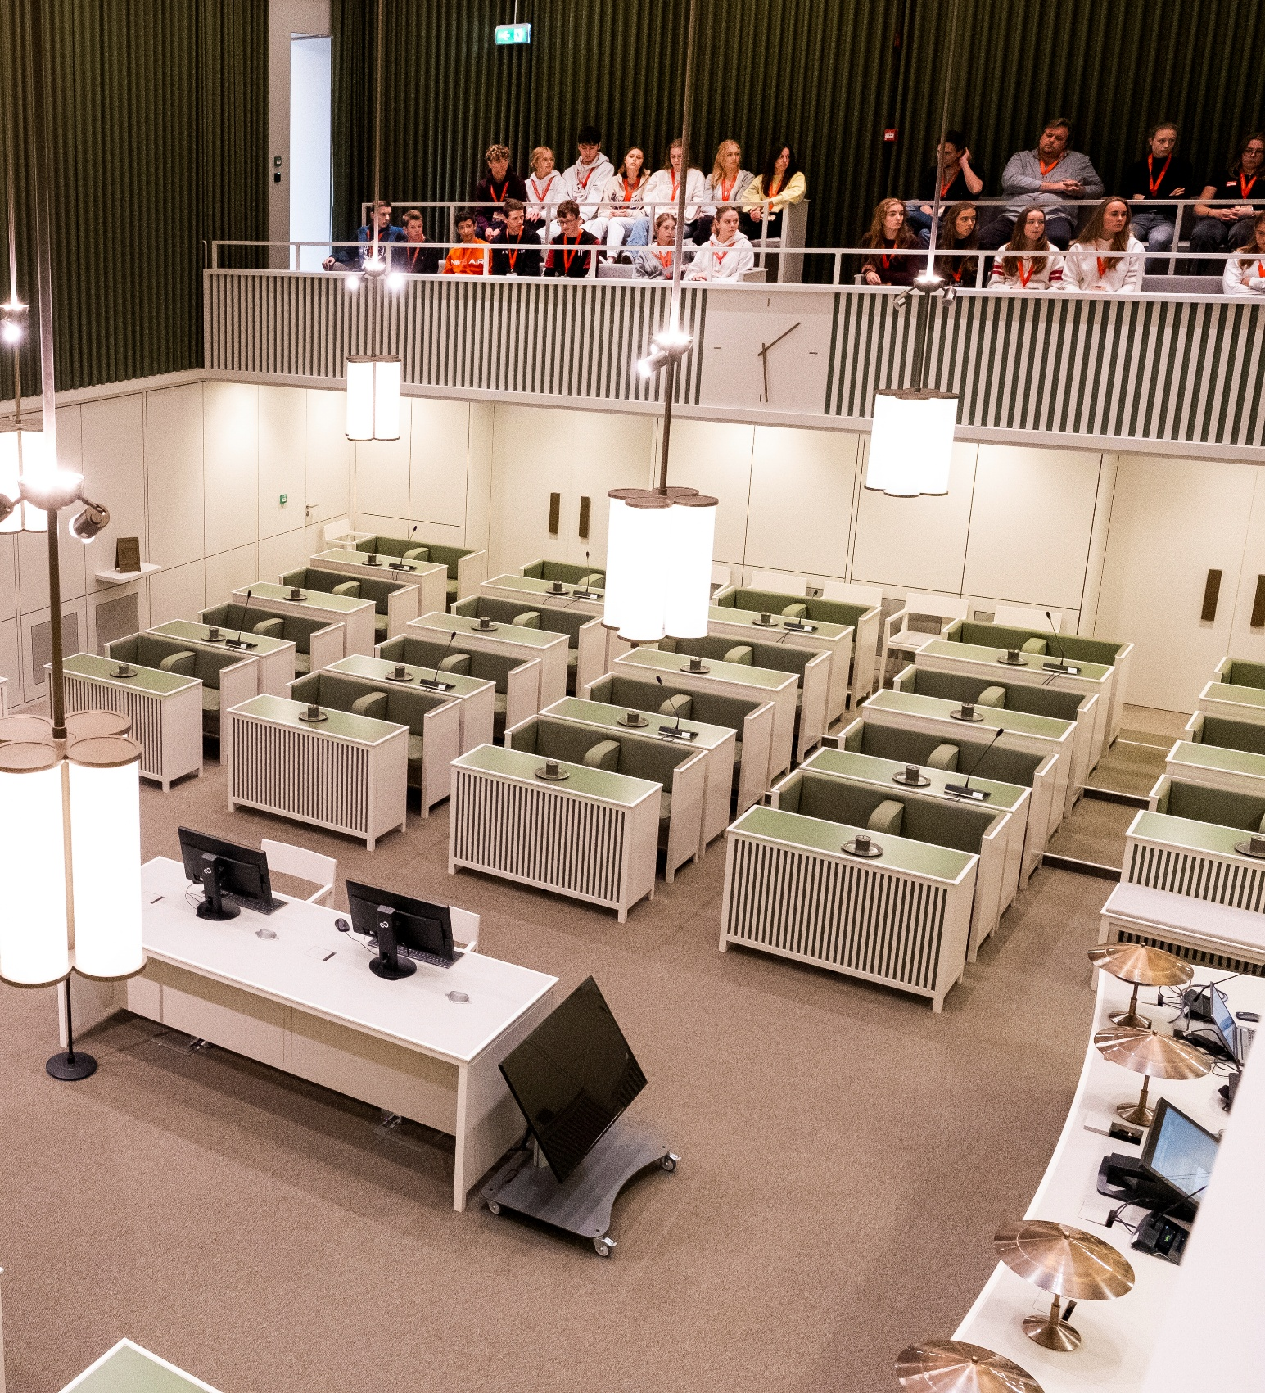
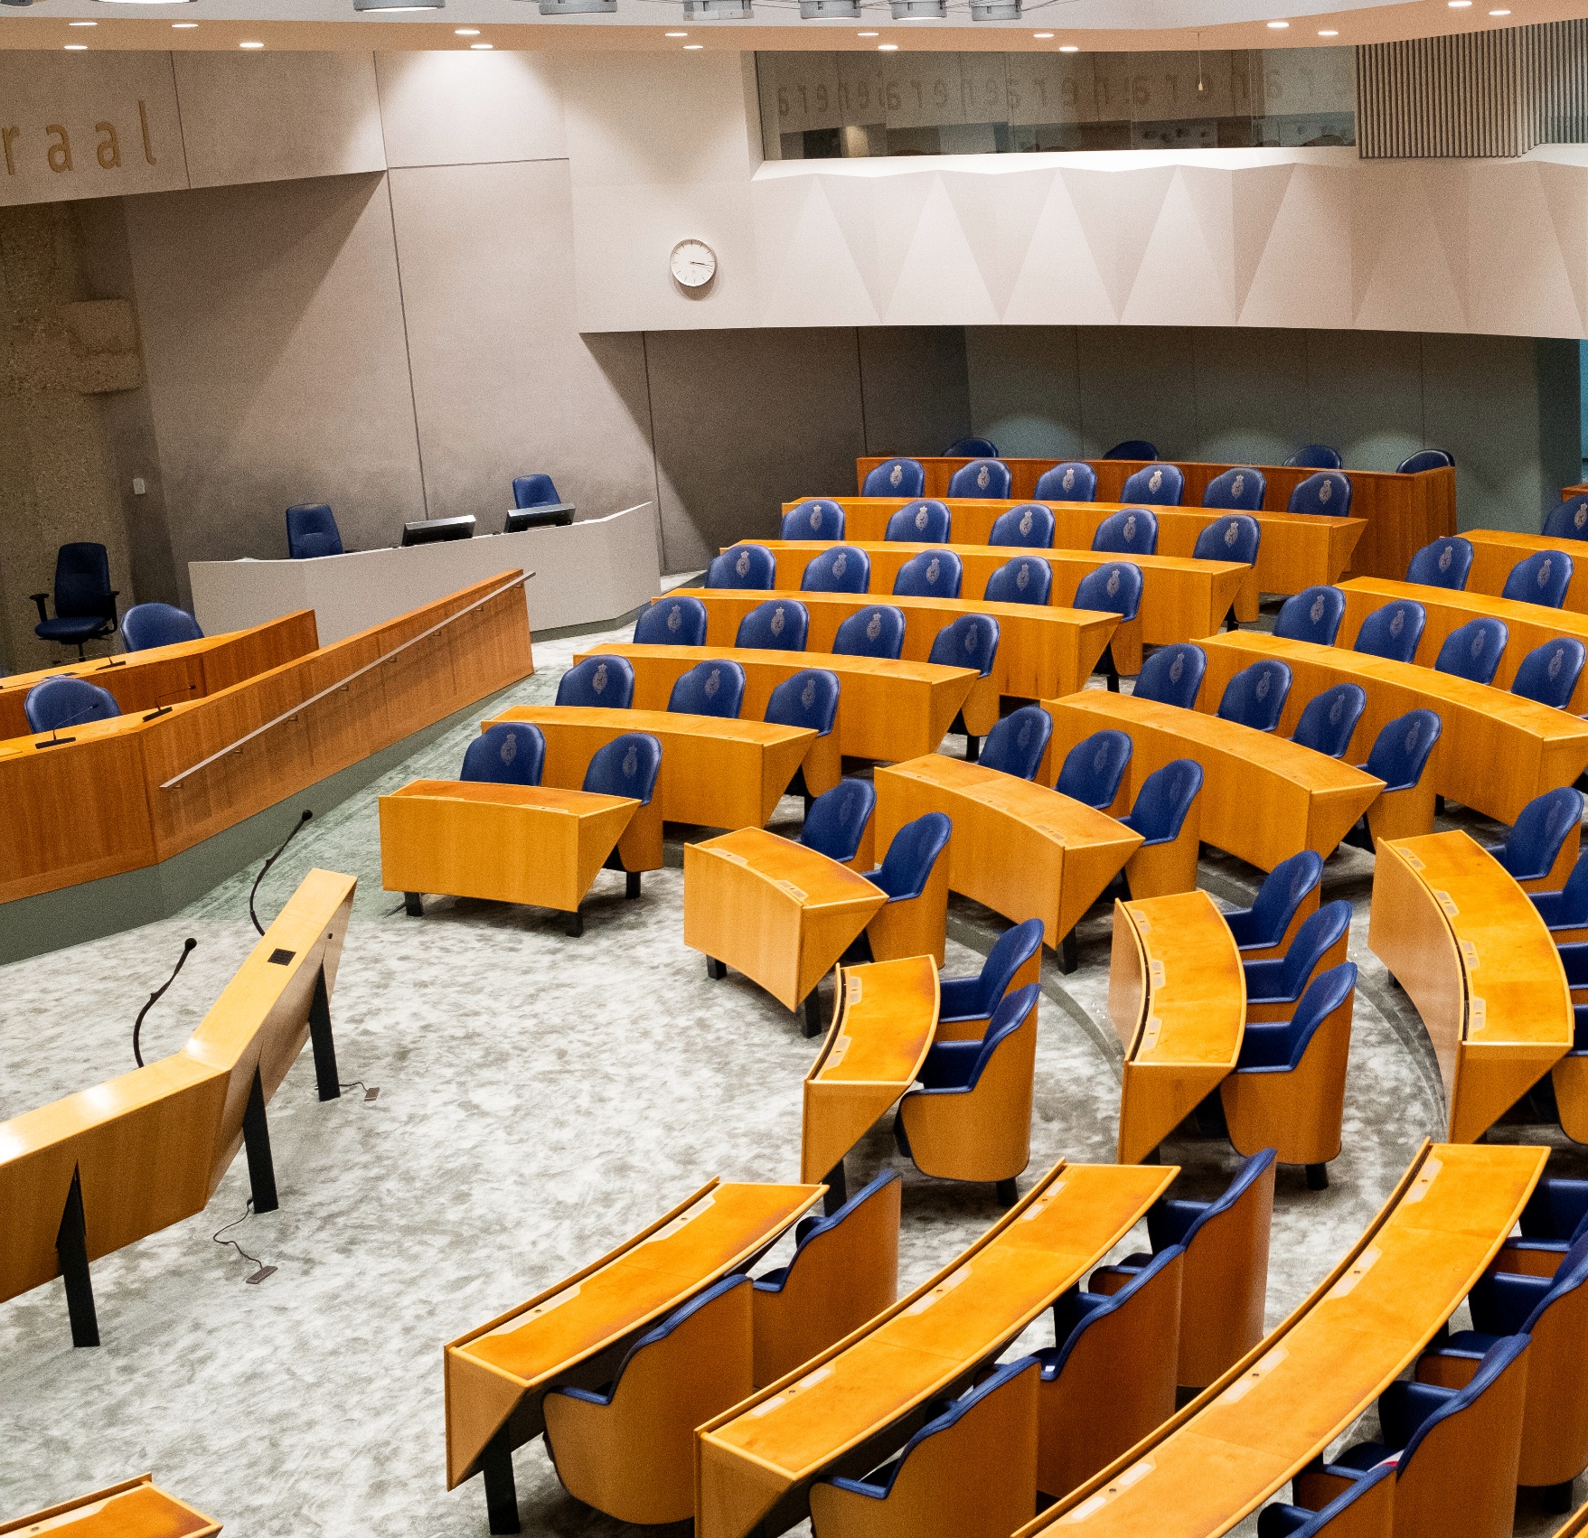
De Eerste en Tweede Kamer samen.

Slide 4
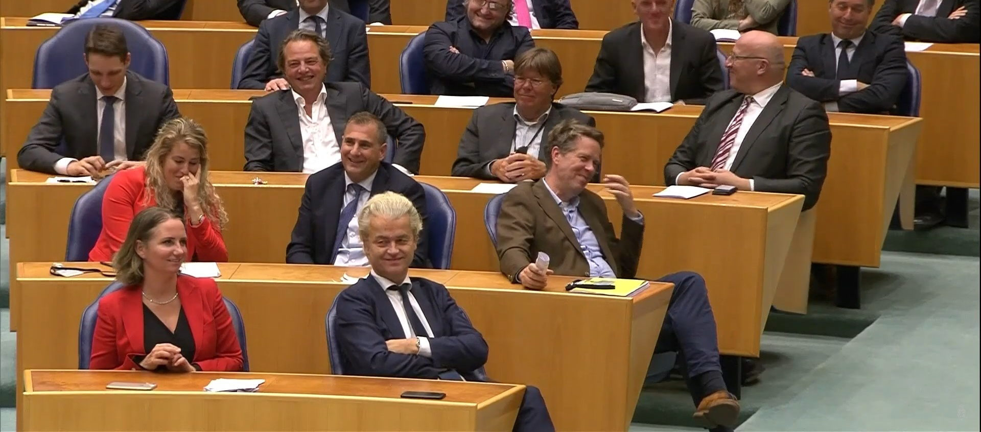
Partijen die niet in het kabinet zitten.

Slide 5
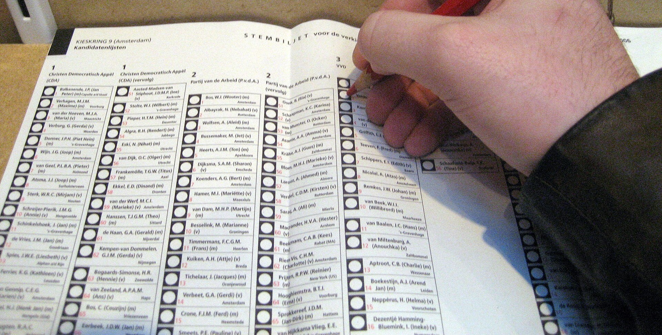
Iemand die niet weet op wie hij moet stemmen.

Slide 6
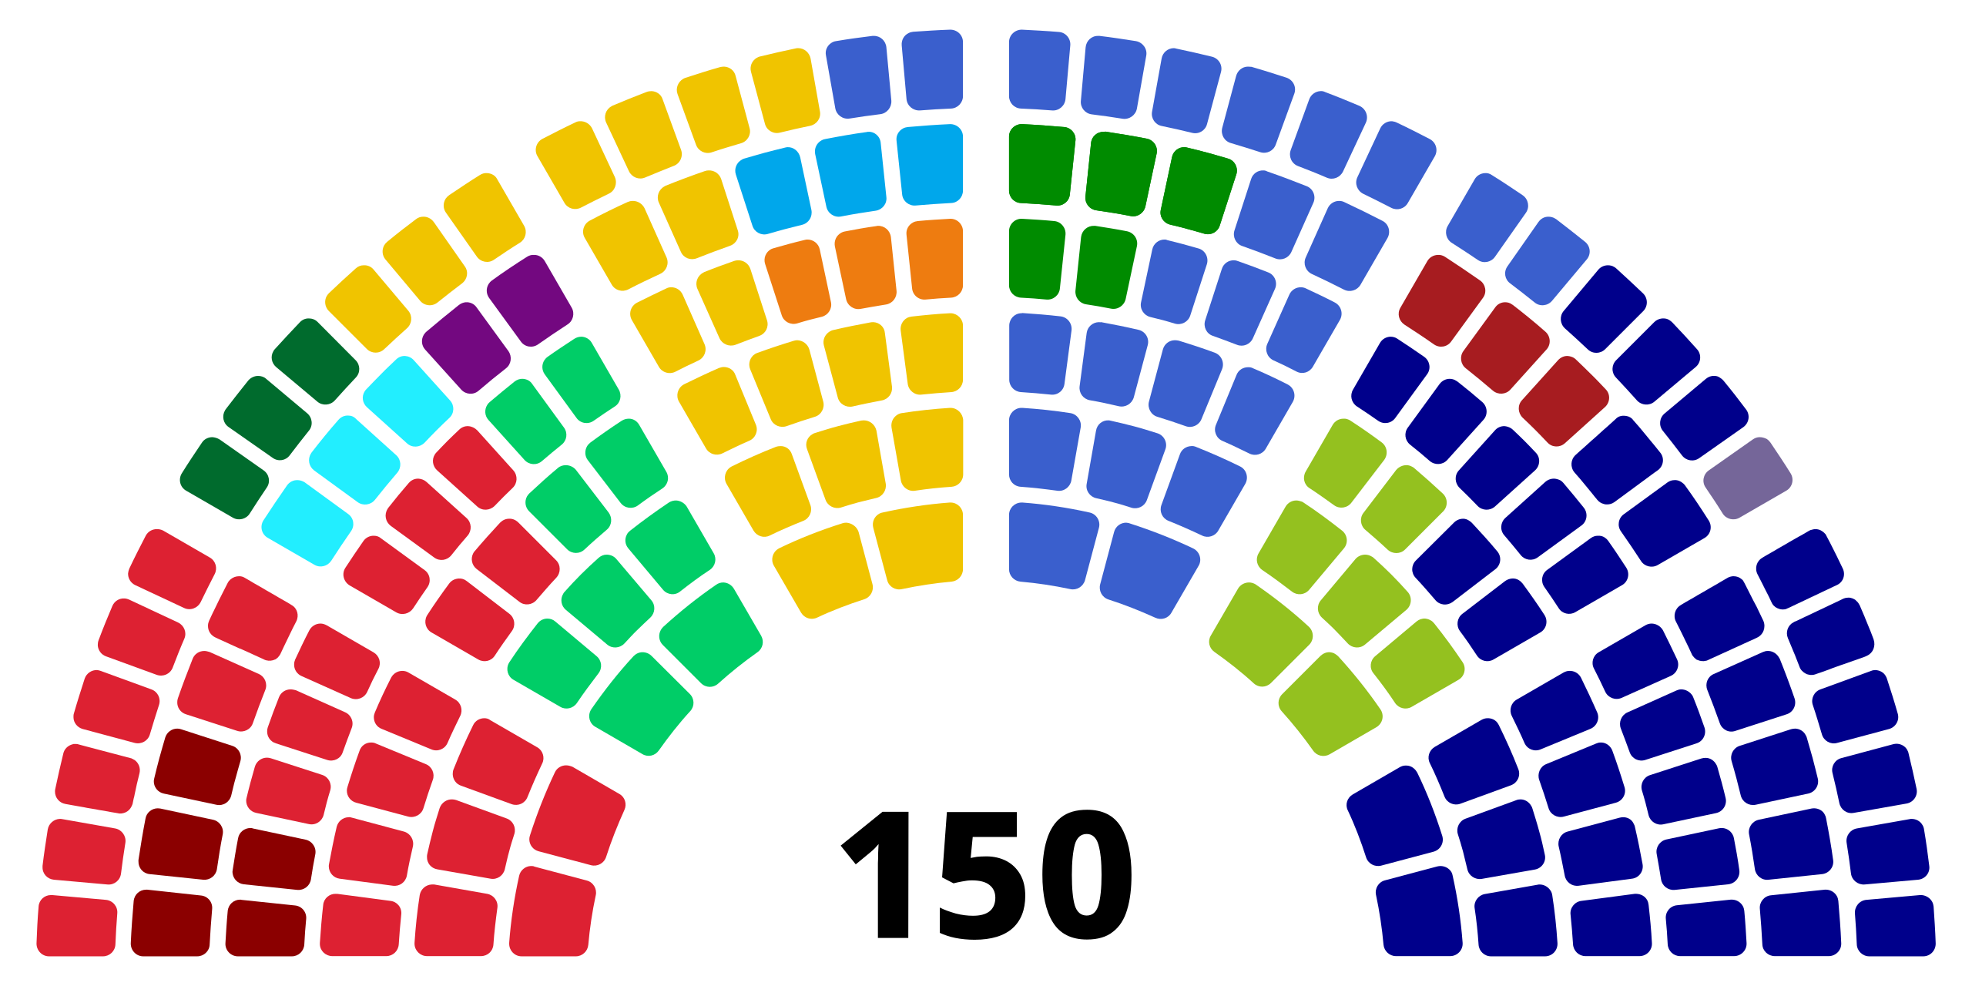
Kamerleden van dezelfde partij zitten in dezelfde...

Slide 7
Steun van burgers voor beleid

Slide 8
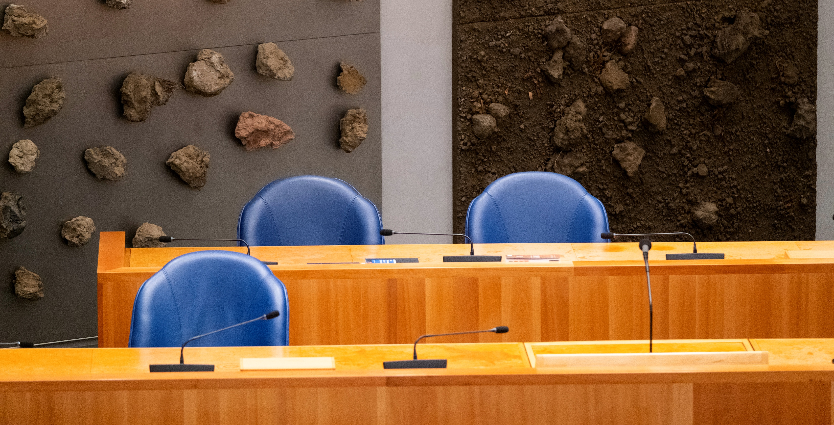
Hier zitten ministers en staatssecretarissen in de vergaderzaal van de Tweede Kamer.

Slide 9
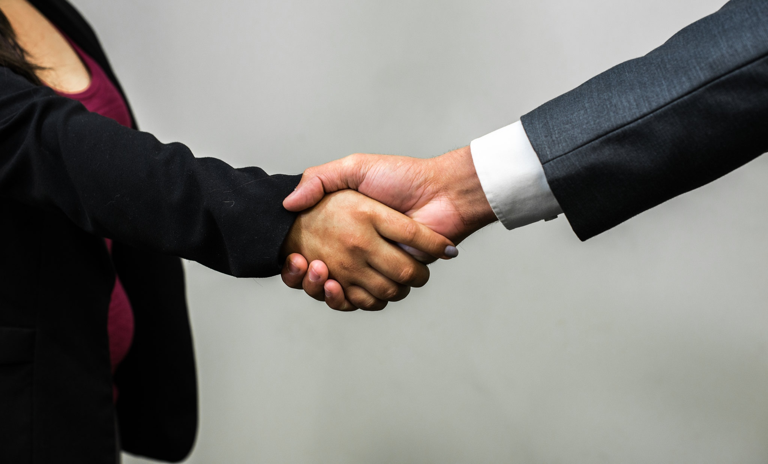
Twee (of meer) politieke partijen die samenwerken.

Slide 10
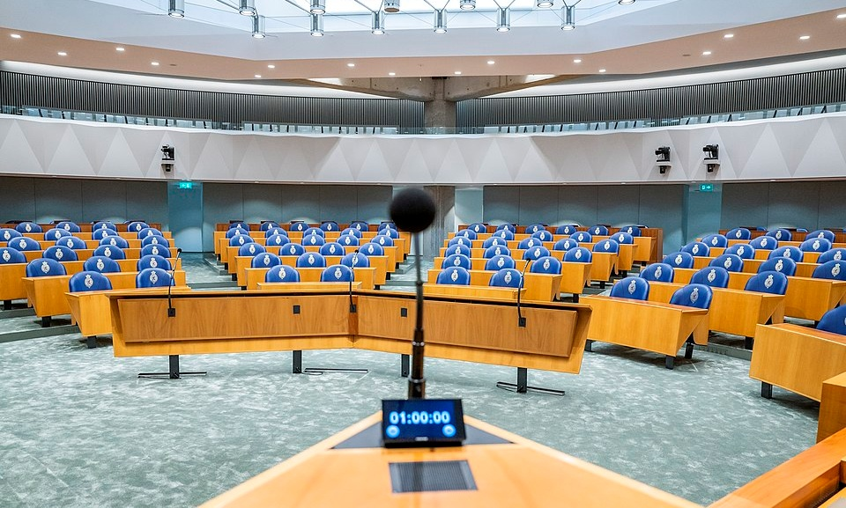
Een vergadering voor alle leden noem je...

Slide 11
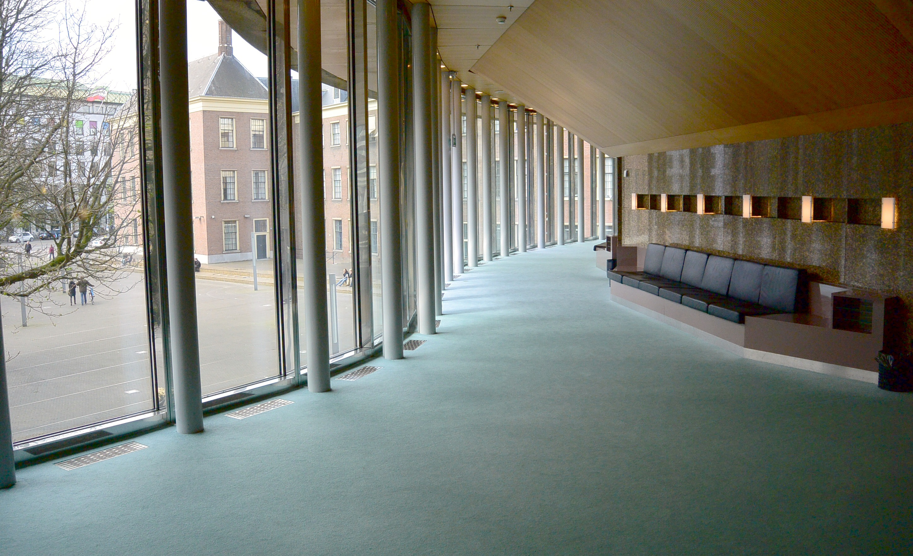
Plek waar Kamerleden kunnen overleggen achter de schermen.

Slide 12
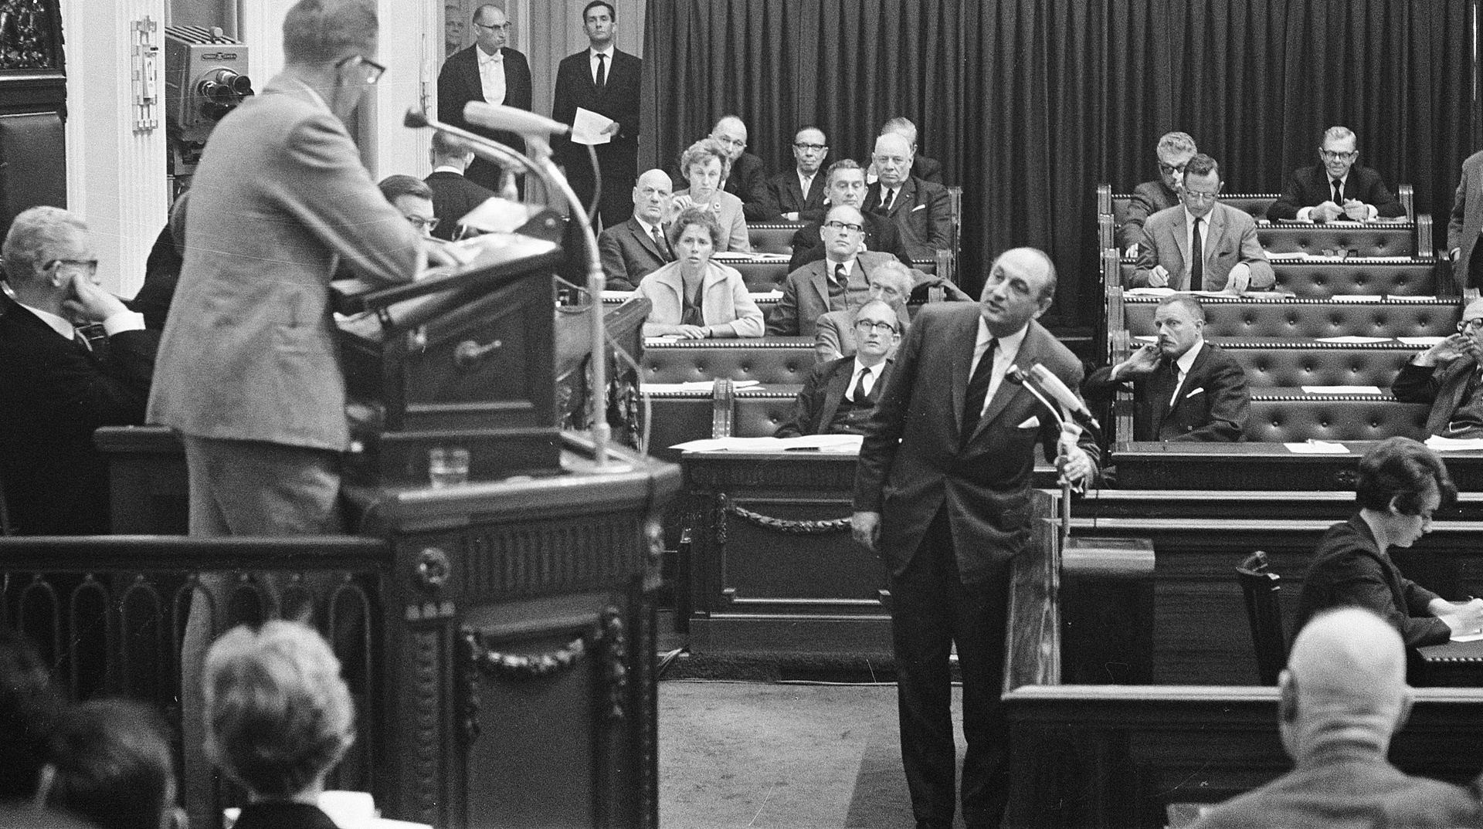
Een Kamerlid dat een vraag stelt
tijdens de speech van een ander Kamerlid (of minister of staatssecretaris)
is aan het ...

Slide 13
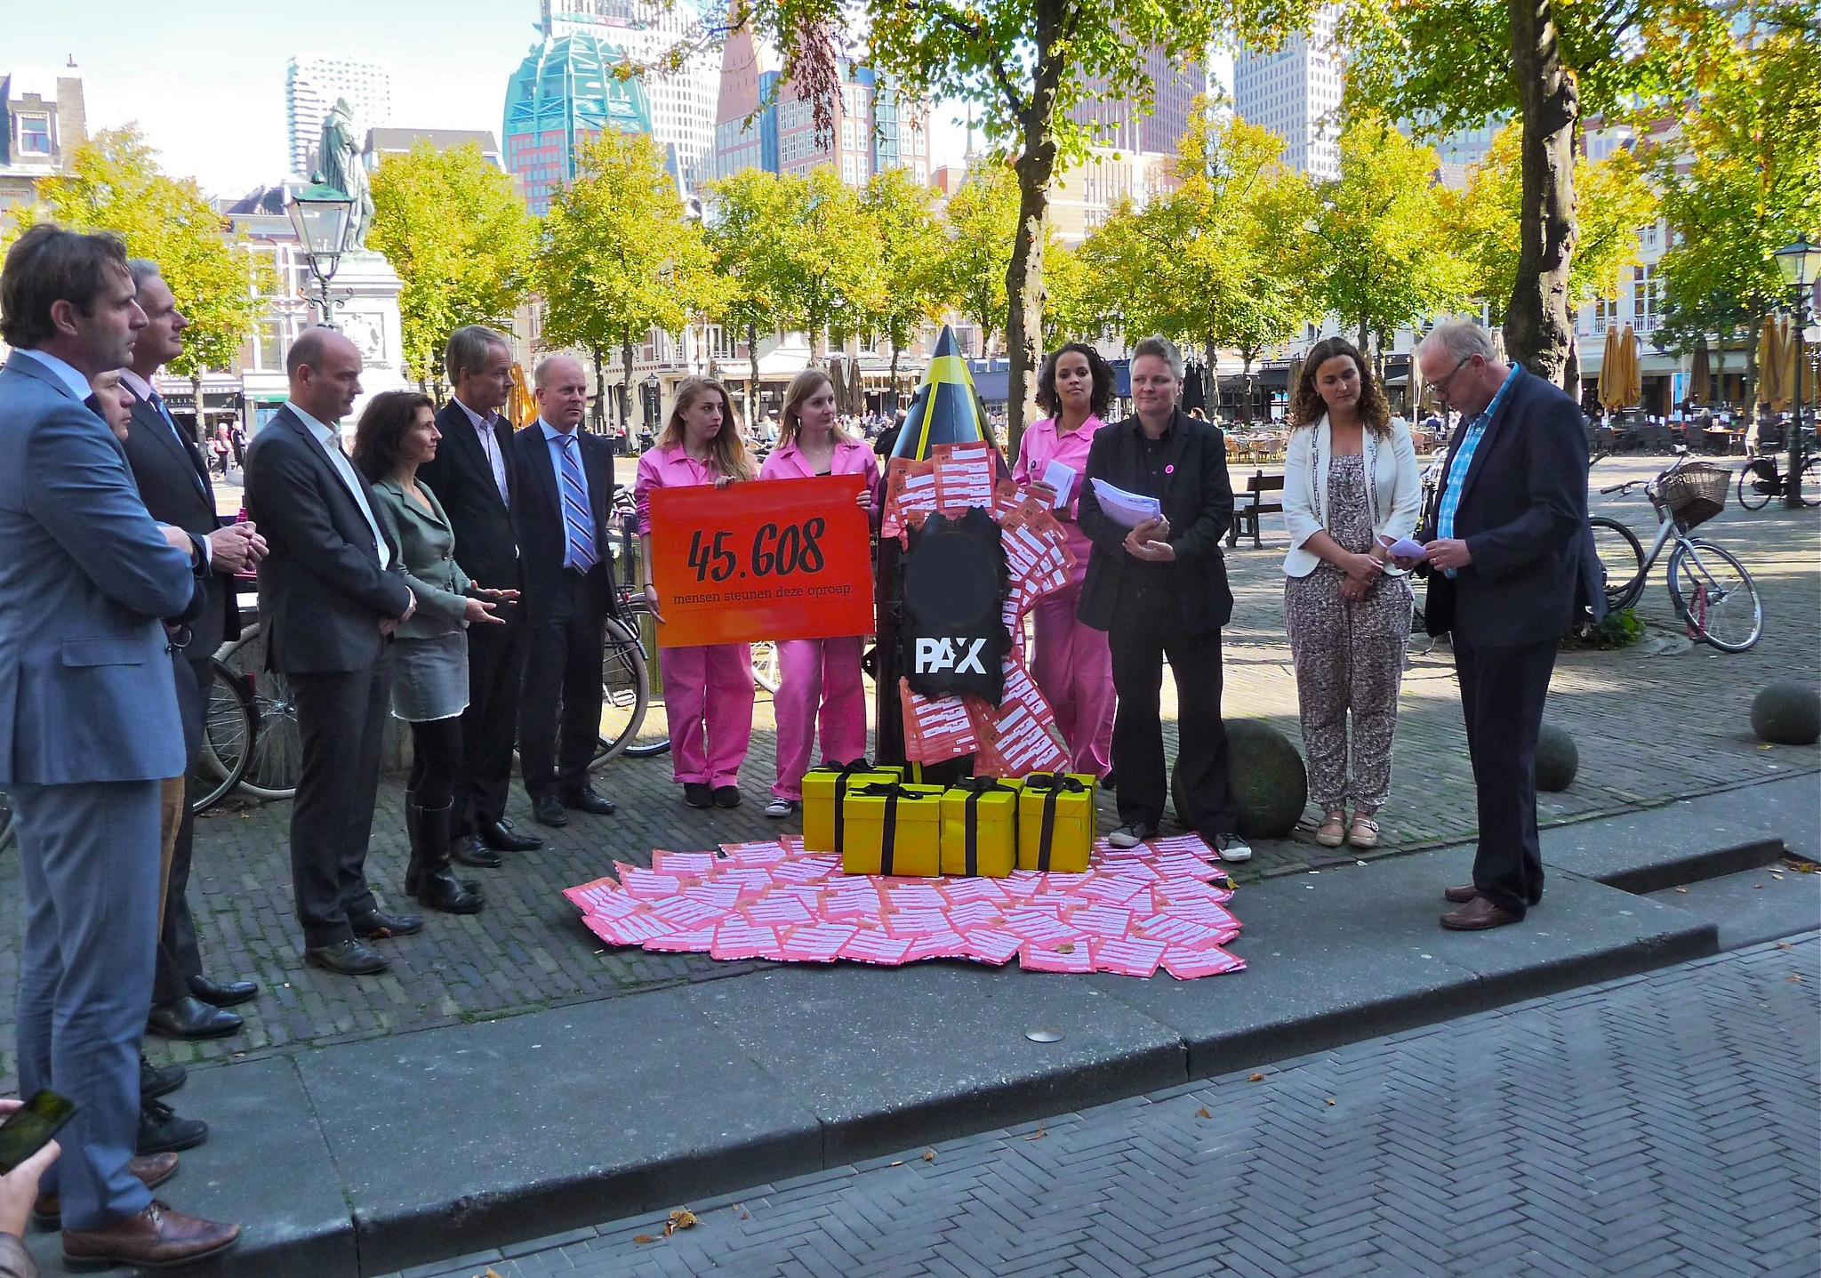
Minstens 40.000 mensen zetten een onderwerp op de agenda van de Tweede Kamer.

Slide 14
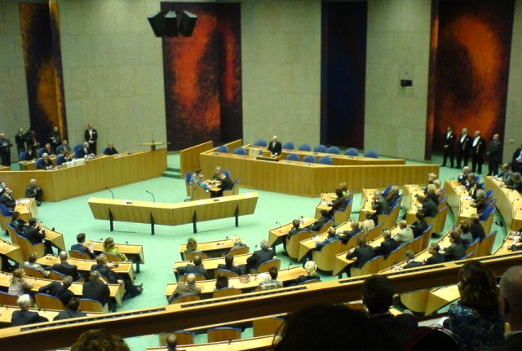
Een deftige conciërge in de Tweede Kamer.

Slide 15
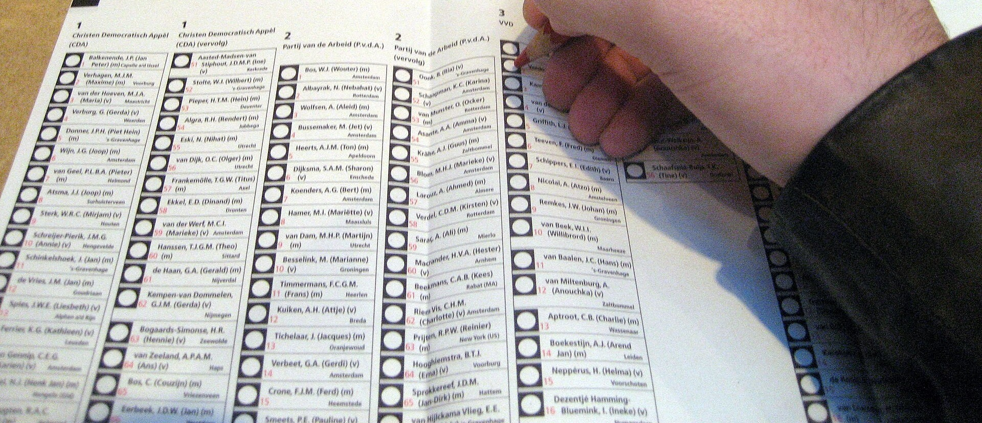
Een Bekende Nederlander
die onderaan de kandidatenlijst van een partij staat om stemmen te trekken.

Slide 16
prodemos.nl/vo

